Slide 1

MÔN: TOÁN
LUYỆN TẬP
SGK/ 122

Slide 2

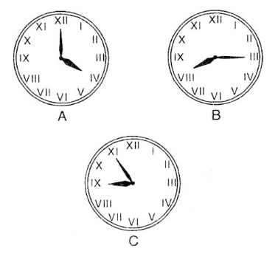
1. Đồng hồ chỉ mấy giờ?
Đồng hồ A chỉ 4 giờ
Đồng hồ B chỉ 8 giờ 15 phút
Đồng hồ C chỉ 8 giờ 55 phút
Hay đồng hồ C chỉ 9 giờ kém 5 phút

Slide 3

2. Đọc các số sau:
I:
Một
III:
Ba
IV:
Bốn
VI:
Sáu
VII:
Bảy
IX:
Chín
XI:
Mười một
VIII:
Tám
XII:
Mười hai

Slide 4
3. Đúng ghi Đ, sai ghi S:
III:
Ba
VII:
Bảy
Đ
Đ
VI:
Sáu
Đ
VIIII:
Chín
S
IIII:
Bốn
S
IX:
Chín
Đ
IV:
Bốn
Đ
XII:
Mười hai
Đ

Slide 5

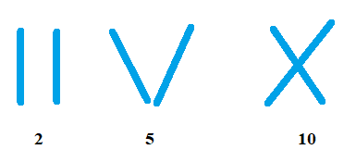
4. Dùng các que diêm có thể xếp thành các số như sau:
a) Có 5 que diêm, hãy xếp thành số 8, số 21
b) Có 6 que diêm, hãy xếp thành số 9

Slide 6

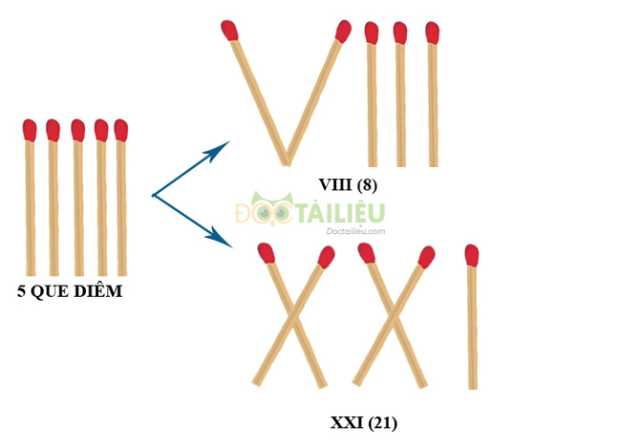
4. Dùng các que diêm có thể xếp thành các số như sau:
a) Có 5 que diêm, hãy xếp thành số 8, số 21

Slide 7
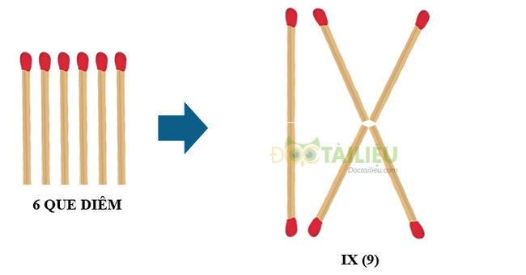
4. Dùng các que diêm có thể xếp thành các số như sau:
b) Có 6 que diêm, hãy xếp thành số 9

Slide 8
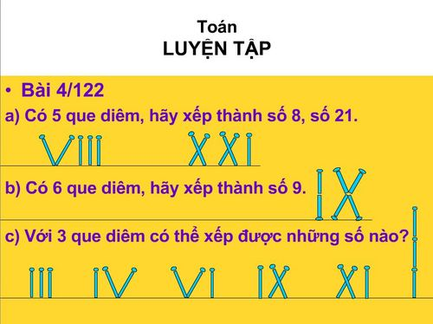
4. Dùng các que diêm có thể xếp thành các số như sau:
c) Với 3 que diêm có thể xếp được những số nào?

